Slide 1
Μεταβάσεις Διαφανειών

Slide 2

Προσθήκη μετάβασης
Επιλέγουμε διαφάνεια και ανοίγουμε την καρτέλα Transitions.
Επιλέγουμε Fade, Push, Wipe ή άλλο εφέ.
Notes:
Screenshot: https://www.howtoexcel.org/shift-cells-down/

Slide 3
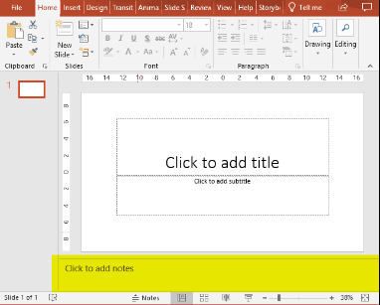
Effect Options
Το Effect Options αλλάζει την κατεύθυνση ή την παραλλαγή της επιλεγμένης μετάβασης.
Notes:
Screenshot: https://500rockets.io/excel/the-excel-move-column-tutorial-59/

Slide 4
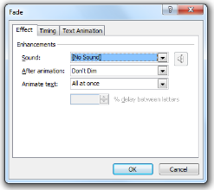
Διάρκεια και ήχος
Duration καθορίζει πόσο γρήγορα ολοκληρώνεται η μετάβαση.
Sound προσθέτει ήχο. Χρησιμοποιούμε ήχο μόνο όταν ζητείται.
Notes:
Screenshot: https://smallbiztrends.com/how-to-delete-your-twitter-account/

Slide 5

Τρόπος αλλαγής διαφάνειας
On Mouse Click: αλλαγή με κλικ.
After: αυτόματη αλλαγή μετά από συγκεκριμένο χρόνο.
Μπορούν να ενεργοποιηθούν και οι δύο επιλογές.
Notes:
Screenshot: https://excelinsights.net/web/find-replace-data/

Slide 6
Εφαρμογή ή αφαίρεση
Apply To All εφαρμόζει τις ίδιες ρυθμίσεις σε όλες τις διαφάνειες.
Για αφαίρεση επιλέγουμε None.

Slide 7
Δραστηριότητες Εμπέδωσης
Φύλλο Εργασίας Β.4.2.M13
Σελίδα 107
Ασκήσεις 1-11
Αρχείο: Ηθοποιοί.pptx
Μεταβάσεις, παραλλαγές, διάρκεια και τρόπος αλλαγής.

Slide 8
Δραστηριότητες Αξιολόγησης
Φύλλο Εργασίας Β.4.2.M13
Σελίδα 108
Ασκήσεις 12-15
Αρχείο: Τραγουδιστές.pptx
Εφάρμοσε και αφαίρεσε μεταβάσεις στις ζητούμενες διαφάνειες.

